Slide 1
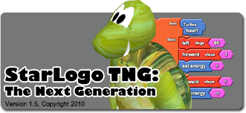
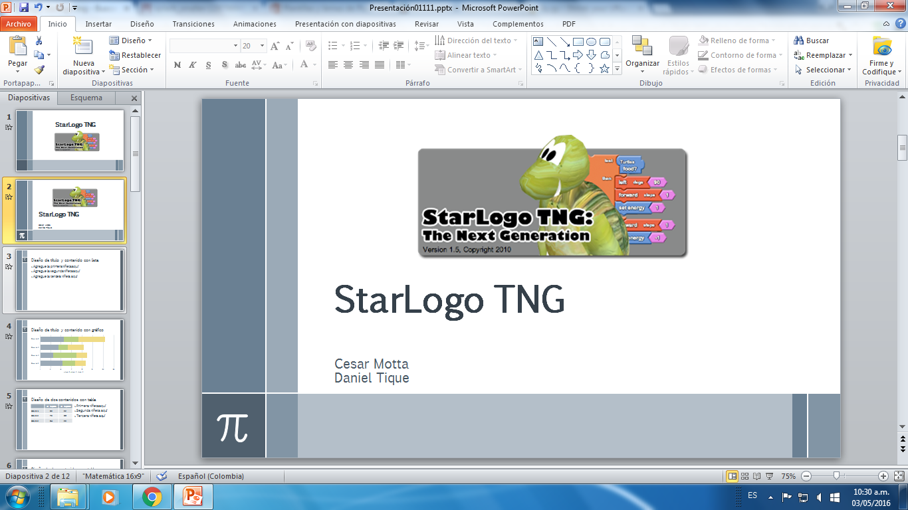
StarLogo TNG
Herramientas para la imaginación
Cesar Motta Daniel Tique

Slide 2
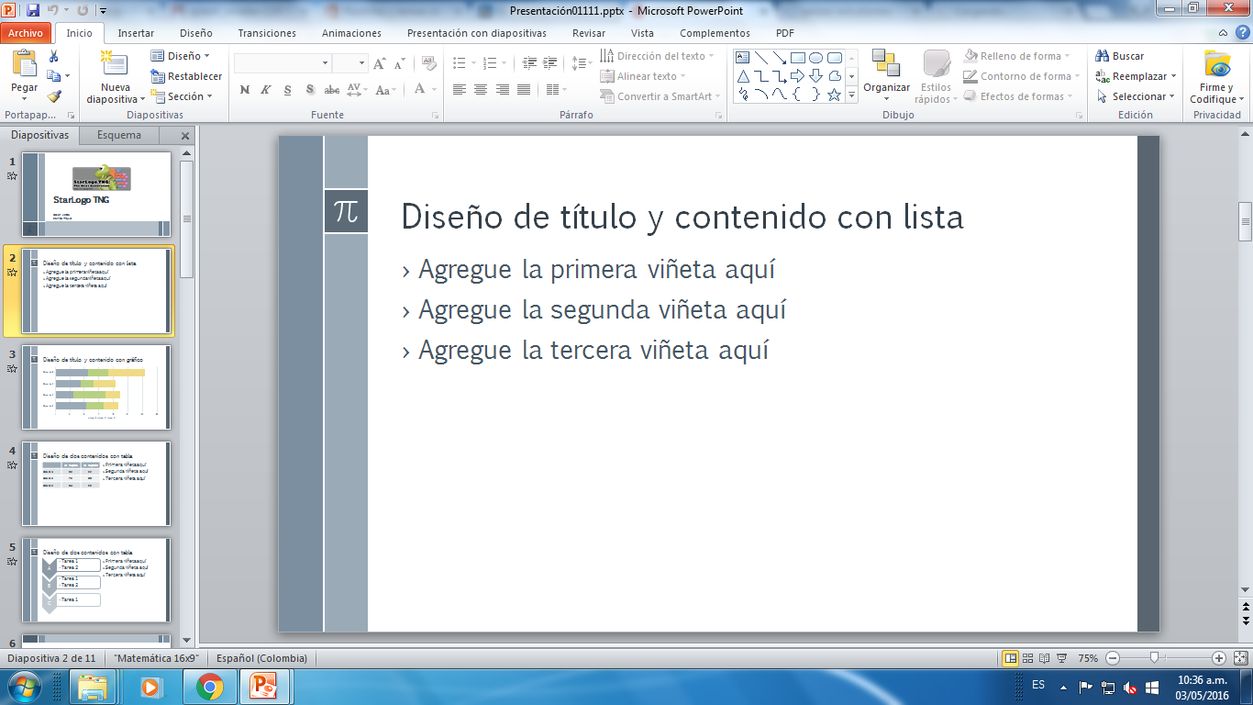
StarLogo TNG
Es un entorno de programación basado en bloques, diseñado para crear modelos y simulaciones.

Slide 3
Tipo de simulación
Basada en agentes

Slide 4
Características
Textura del terreno
Modelo de importación
Incorpora cámaras de visión
Modelo renovado de ejecución en paralelo
Programación totalmente en bloques y orientada a agentes.

Slide 5
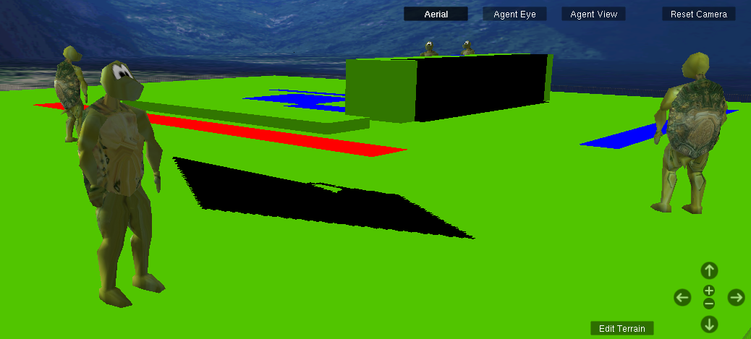
Visión aérea 3D

Slide 6
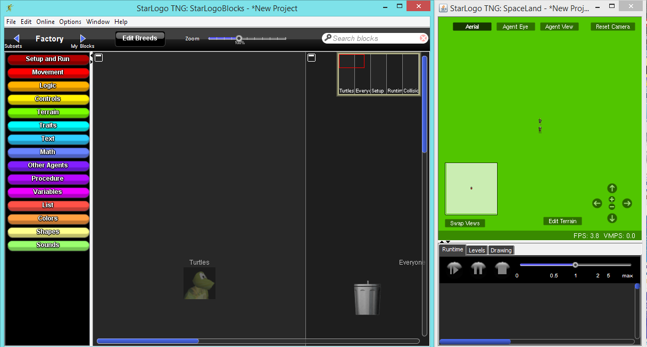
Entorno

Slide 7
Ventajas
Permite un proceso real de construcción, análisis y descripción de modelos.
No son necesarios conocimientos profundos en IA, matemáticas ni programación.
Se emplean una serie de instrucciones o reglas para manipular el comportamiento de los agentes en un ambiente bidimensional.
Crear simulaciones escribiendo simples reglas.
No se requiere matemática o programación sofisticada.
Oportunidad de explorar sistemas emergentes y complejos.

Slide 8
Desventajas
Los modelos y juegos pueden terminar bloqueando el computador.
El Spaceland puede aparecer en un color negro, indicando un problema de video.
Los modelos y juegos solo pueden funcionar dentro del programa.

Slide 9
Ejemplo

Slide 10
Gracias

